Slide 1
Γλωσσα και κοινωνια
Γλωσσική έναντι επικοινωνιακής ικανότητας
Δημιουργικότητα – διπλή άρθρωση
Μεταβλητές που επηρεάζουν την επικοινωνιακή διαδικασία
Οι έννοιες του εκφωνήματος και του περικειμένου
Ο μύθος της ομοιογένειας

Slide 2
Τι καθορίζει τις γλωσσικές επιλογές μας στα περιβάλλοντα τα οποία κινούμαστε;
Απόσπασμα 1
Π: Γεια σου, μαμά.
Μ: Γεια σου, μωρό μου. Άργησες.
Π: Ναι, μας κράτησε πάλι αυτός ο μαλάκας ο Χρήστου.
Μ: Είναι η γιαγιά μέσα.
Π: Ωχ! Ξεχάστηκα…Συγγνώμη.

Slide 3
Απόσπασμα 2
Π: Καλημέρα, κύριε Κράλλη.
Δ: Τι κάνεις εδώ τέτοια ώρα, νεαρέ;
Π: Μας κράτησε ο κύριος Χρήστου, κύριε.

Slide 4
Αποσπάσματα 1 και 2
Βρείτε στοιχεία που δείχνουν τη σχέση ανάμεσα στο παιδί και τη μητέρα του (φιλική, οικεία) σε αντιδιαστολή με τη σχέση του με τον διευθυντή του σχολείου του (αποστασιοποιημένη, τυπική, επίσημη)
Τι δείχνει αυτό για τις κοινωνικές λειτουργίες που έχει η επιλογή των λέξεων;
Τι δείχνει, επίσης, η επιλογή των λέξεων για την αποδεκτότητα των ρόλων που δηλώνονται μέσα από αυτές;
Από ποια στοιχεία εξαρτάται η αποδεκτότητα αυτή;

Slide 5
Η γλωσσα δεν είναι αθωα
Ένα ιδιαίτερα σημαντικό γεγονός για τη συμπεριφορά των ανθρώπινων όντων στο κοινωνικό τους περιβάλλον είναι ότι σε εξαιρετικά μεγάλο βαθμό η συμπεριφορά αυτή είναι γλωσσική. Η μελέτη του κοινωνικού ανθρώπου προϋποθέτει τη μελέτη της σχέσης του με τη γλώσσα. (Halliday 1997:31)

Slide 6
Γλωσσική vs επικοινωνιακή ικανότητα
Η γλωσσική ικανότητα μας λέει αν μια πρόταση είναι γραμματική ή όχι, ενώ η επικοινωνιακή ικανότητα μας λέει αν ένα εκφώνημα είναι κατάλληλο ή όχι μέσα σε μια συγκεκριμένη περίσταση.
Άρα, μαθαίνω μια γλώσσα σημαίνει μαθαίνω να επιτελώ συγκεκριμένες λειτουργίες.
S-P-E-A-K-I-N-G model: για να μπορέσουμε να μιλήσουμε σωστά μια γλώσσα, χρειαζόμαστε όχι μόνο τη γραμματική και το λεξιλόγιό της, αλλά και το περιβάλλον μέσα στο οποίο οι λέξεις χρησιμοποιούνται.

Slide 7
Η δημιουργικότητα είναι κομμάτι της γλωσσικής μας ικανότητας. Όλοι οι ομιλητές μιας γλώσσας είναι πρώτα και πάνω από όλα ΔΗΜΙΟΥΡΓΙΚΟΙ

Slide 8
Ποια είναι η μεγαλύτερη δυνατή πρόταση;
Η Γλωσσολογία είναι μια ενδιαφέρουσα επιστήμη.
Ξέρω ότι η Γλωσσολογία είναι μια ενδιαφέρουσα επιστήμη
Ξέρεις ότι ξέρω ότι η Γλωσσολογία είναι μια ενδιαφέρουσα επιστήμη
Η Μαρία ξέρει ότι ξέρεις ότι ξέρω ότι η Γλωσσολογία είναι μια ενδιαφέρουσα επιστήμη
Είναι γεγονός ότι η Μαρία, η φίλη μου που έχει ένα κοριτσάκι που το λένε Διώνη της οποίας τα γενέθλια ήταν τον Σεπτέμβριο και η οποία την περασμένη εβδομάδα υπέφερε από ωτίτιδα για την οποία δεν υπάρχει άλλη θεραπεία από τη λήψη αντιβιοτικού το οποίο συστήνουν οι περισσότεροι γιατροί οι οποίοι ασχολούνται με τα παιδιά, ξέρει ότι ξέρεις ότι ξέρω ότι η Γλωσσολογία είναι μια ενδιαφέρουσα επιστήμη
Notes:
8

Slide 9
Δημιουργικότητα της γνώσης της γλώσσας: Ποια είναι η μεγαλύτερη δυνατή πρόταση;
Όσο μεγαλύτερες είναι οι προτάσεις, τόσο σπανιότερο να τις ακούσουμε ή να τις εκφωνήσουμε. Ωστόσο, θεωρητικά τόσο η παραγωγή όσο και η κατανόησή τους είναι δυνατές.
Η απλή απομνημόνευση όλων των δυνατών προτάσεων μιας γλώσσας είναι αδύνατη.
Οι ομιλητές όλων των γλωσσών έχουν την ικανότητα να παράγουν και να κατανοούν έναν απεριόριστο αριθμό προτάσεων. Παράλληλα, έχουν τη δυνατότητα να σχηματίζουν απεριόριστα μεγάλες προτάσεις. Η δημιουργικότητα είναι καθολικό χαρακτηριστικό των ανθρώπινων γλωσσών.
Notes:
9

Slide 10
Γλωσσική δημιουργικότητα (creativity)
Οι προτάσεις της προηγούμενης διαφάνειας (αλλά και όλες οι προτάσεις που έχετε ακούσει/ διαβάσει) είναι προτάσεις που δεν έχετε ξανασυνατήσει ποτέ στη ζωή σας και ίσως να μην τις ξανασυναντήσετε ποτέ παρά μόνο αν ηχογραφείτε αυτή τη στιγμή το μάθημα ή διαβάζετε μόνοι σας τις διαφάνειές μου!!!!
Είναι έκφανση της γλωσσικής σας ικανότητας το ότι είστε σε θέση να τις κατανοήσετε!!!
Η γλωσσική μας ικανότητα μάς επιτρέπει να παράγουμε και να κατανοούμε ένα άπειρο πλήθος ΝΕΩΝ προτάσεων, οι οποίες μπορεί να μην έχουν εκφωνηθεί στο παρελθόν και μπορεί να μην εκφωνηθούν ποτέ με την ίδια μορφή στο μέλλον...

Slide 11
Δημιουργικότητα/ παραγωγικότητα
Εκείνο το ηλιόλουστο πρωί, στη ζούγκλα με τις ροδακινιές, τα μπαλονόδεντρα και τις μυστικές σπηλιές, τα ρακετοκοράκια παίζανε τένις με το βυσινί κουφέτο τους...η Κουκουνίτα λάδωνε με γάλα καρύδας τον έλικα του ελικοπτεροκροκόδειλου...ο Φονφόν το ξεσκονόπουλο ξεσκόνιζε τη ζούγκλα και ο Λούκουλος κολυμπούσε στη λίμνη με τα πεταλουδόψαρα. «Το κολύμπι μου άνοιξε την όρεξη, σκέφτηκε. Τι να φάω; Δεν τρώω βότσαλα;» Έφαγε εκατόν πενήντα βότσαλα. Και τι έγινε; Έγινε ο πιο βαρύς ελέφαντας του κόσμου.
(Ευγένιος Τριβιζάς «Ο Λούκουλος τρώει βότσαλα»)

Slide 12
Επικοινωνιακή ικανότητα
Η γνώση του ομιλητή μιας γλώσσας ως προς το «σε ποιες συνθήκες πρέπει να μιλήσει και σε ποιες όχι, τι να πει, με ποιον, πότε, πού και με ποιον τρόπο» (Dell Hymes)
Οτιδήποτε χρειάζεται να ξέρει ένας ομιλητής προκειμένου να μπορεί να επικοινωνήσει κατάλληλα και αποτελεσματικά μέσα σε συγκεκριμένη γλωσσική κοινότητα
there are rules to use without which the rules of grammar would be useless” (Hymes 1982: 278)

Slide 13
Επομένως,
Απαραίτητη προϋπόθεση είναι η γνώση του περιβάλλοντος (περικειμένου) μέσα στο οποίο εντοπίζεται κάθε φορά η γλωσσική χρήση.
Πραγματολογία:γνώση που αφορά τη χρήση της γλώσσας μέσα σε συγκεκριμένες συνθήκες επικοινωνίας.
Μονάδα μελέτης της Πραγματολογίας είναι το εκφώνημα

Slide 14
Θα σ’αγαπώ μέχρι να πάρω το πτυχίο
Από το σύνθημα σε έναν τοίχο... Πώς αλλάζει κάθε φορά το συγκεκριμένο σύνθημα;

Slide 15
περικειμενο
Γλωσσικό
Εξωγλωσσικό
Γνωστικό
Το σύνολο των συνθηκών στις οποίες
πραγματοποιείται η επικοινωνία και είναι απα-
ραίτητες για την ερμηνεία των μηνυμάτων
Περιλαμβάνει τόσο γλωσσικά όσο και
εξωγλωσσικά στοιχεία.

Slide 16
Παραδόξως, είναι ήδη ερωτευμένος μαζί της.
Ο Γιάννης γνώρισε τη Μαίρη χτες.
ΠΕΡΙΚΕΙΜΕΝΟ: γλωσσικό και εξωγλωσσικό
Γλωσσικό/ συγκείμενο: τα συμφραζόμενα, το γλωσσικό περιβάλλον (ό,τι προηγείται και ότι ακολουθεί)
Εξωγλωσσικό/ καταστασιακό/ περιστασιακό: συντεταγμένες εκφώνησης, ομιλητής, ακροατής, πού, πότε, γνώση τoυ κόσμου...

Slide 17
Διπλη αρθρωση
Ο απεριόριστος αριθμός εκφωνημάτων , προτάσεων της ανθρώπινης γλώσσας αναλύεται σε μονάδες χωρίς νόημα. Η διπλή άρθρωση, και συνακόλουθα η αναλυτικότητα , είναι αποκλειστικό χαρακτηριστικό της ανθρώπινης γλώσσας και δεν συναντάται στις ζωικές -ή και τις ανθρώπινες- κραυγές (αλλά και στα επιφωνήματα, τον κατεξοχήν περιθωριακό γλωσσικό χώρο): το γαύγισμα π.χ. του σκυλιού δεν αναλύεται σε ελάχιστες μονάδες, οι οποίες με άλλους συνδυασμούς φτιάχνουν άλλες μονάδες που έχουν νόημα∙ σημαίνει «ολόκληρο». Το γεγονός αυτό δεν είναι άσχετο από το ότι οι -ζωικές και ανθρώπινες- κραυγές αποτελούν άμεση αντίδραση σε ερέθισμα, ανήκουν στα πρωτογενή συστήματα σήμανσης , σε αντίθεση με τη γλώσσα που ως το μοναδικό δευτερογενές σύστημα σήμανσης υπερβαίνει το «εδώ και τώρα» του σχήματος Ερέθισμα-Αντίδραση.

Slide 18
Διπλη αρθρωση
ΠΡΩΤΗ ΑΡΘΡΩΣΗ/ πρωτεύον επίπεδο
το μικρότερο γλωσσικό τεμάχιο που είναι φορέας νοήματος∙ π.χ. το -ει δηλώνει κατάληξη τρίτου ενικού προσώπου, οριστικής ενεστώτα. Τα μορφήματα συνδυαζόμενα σχηματίζουν μονάδες ανωτέρου επιπέδου∙ π.χ. σε επίπεδο λέξης : κάν-ει∙ σε επίπεδο φράσης : κάν-ει υπο-μον-ή∙ σε επίπεδο πρότασης : Ο Γιάνν-ης κάν-ει υπο-μον-ή κ.ο.κ.
ΔΕΥΤΕΡΗ ΑΡΘΡΩΣΗ/ δευτερεύον επίπεδο
μονάδες που δεν είναι φορείς νοήματος, τα φωνήματα , τα οποία σε διάφορους συνδυασμούς σχηματίζουν μονάδες της πρώτης άρθρωσης∙ π.χ. η λέξη κάν-ει∙ /΄kani/ αναλύεται στα φωνήματα /k/ /a/ /n/ /i/ - τα οποία σε άλλους συνδυασμούς σχηματίζουν άλλες λέξεις: /ika΄na/ ικανά.

Slide 19
Τι είναι το εκφώνημα;
Προφορικό ή γραπτό απόσπασμα λόγου
Ανήκει υποχρεωτικά σε ένα συγκεκριμένο περικείμενο
Διαφέρει από τη συστηματική πρόταση που αποτελεί αποτελεί αφηρημένη έννοια για σκοπούς γλωσσικής μελέτης.

Slide 20
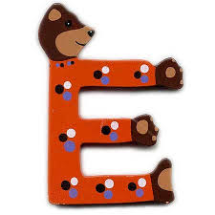
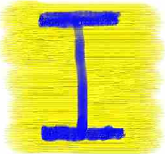
Από ποιες παραμέτρους εξαρτάται η γλωσσική μας συμπεριφορά;

Slide 21
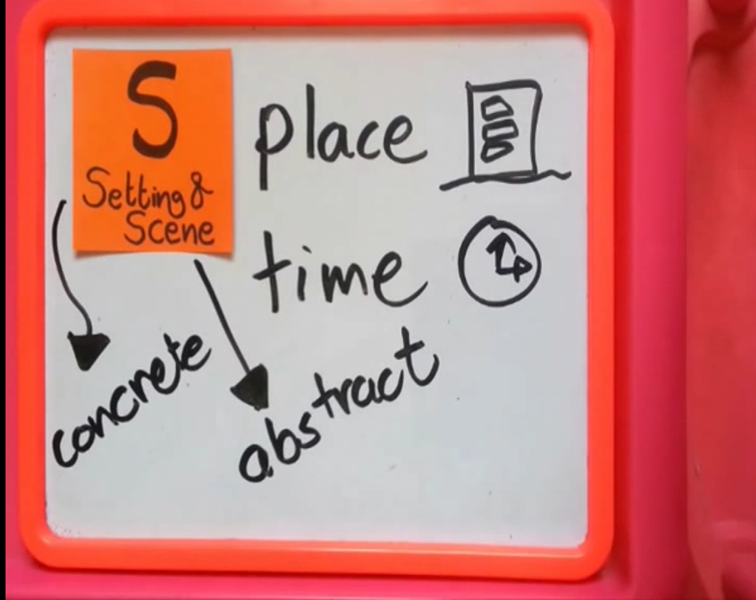
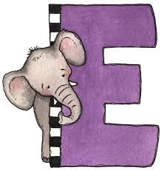
ΣΚΗΝΙΚΟ: χωροχρονικό πλαίσιο
καφενείο vs εκκλησία

Slide 22
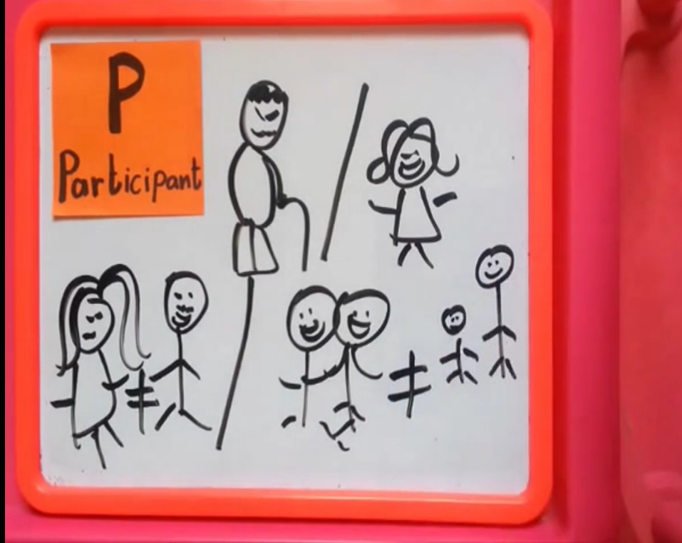
Μέλη-συμμετέχοντες στο επικοινωνιακό συμβάν
Συνομιλητές / ακροατές

Slide 23
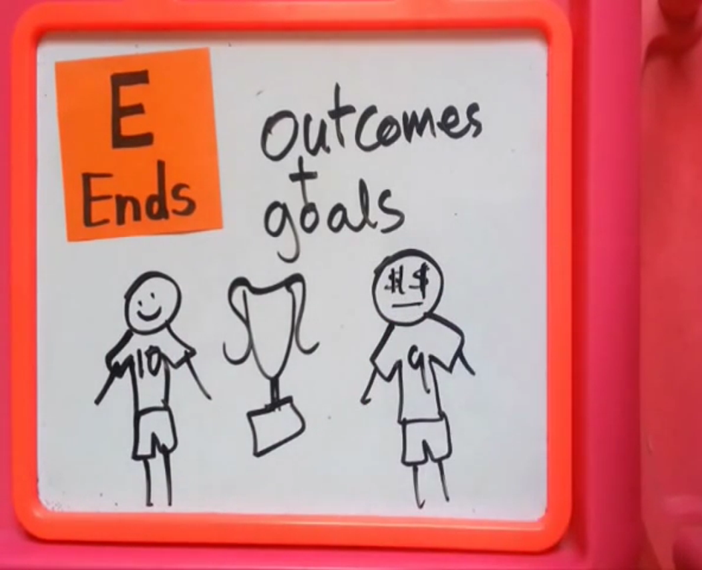
Σκοπός: προσλεκτικές και απολεκτικές πράξεις
Τι θέλει να πετύχει ένας ομιλητής;
Ποια η δύναμη
της κάθε γλωσσικής πράξης;

Slide 24
Μορφή και περιεχόμενο του μηνύματος
Γλωσσικές πράξεις και αλληλουχία:
Τηλεοπτική συνέντευξη

Slide 25
Τόνος ή κλειδί της επικοινωνίας: ύφος
Σοβαρότητα
Επισημότητα
Συνεργασιμότητα
Ευγένεια
Αγένεια

Slide 26
Μέσον: κανάλι ή δίαυλος επικοινωνίας
Κανάλια επικοινωνίας
Προφορικός/ γραπτός λόγος
Διά ζώσης
Τηλέφωνο
Ηλεκτρονική επικοινωνία

Slide 27
Νόρμα: τι περιμένω να γίνει σε ένα γλωσσικό γεγονός για να δράσω και να αντιδράσω ανάλογα
Ποιο είναι το τυπικό;

Slide 28
Κειμενικό είδος: ο τύπος του επικοινωνιακού γεγονότος
Είδος λόγου
Συνέντευξη
Διάλεξη
Ακρόαση
Ιατρική επίσκεψη
ντιμπέιτ

Slide 31
Η ίδια εκφωνητική πράξη μπορεί να επιτελέσει διαφορετικές γλωσσικές πράξεις, να αποτελεί, δηλαδή, διαφορετική προσλεκτική πράξη
Είναι αργά!
Απόρριψη πρότασης για έξοδο
Εξήγηση γιατί δεν πάει κάπου ο ομιλητής
Απόρριψη προσφοράς για καφέ
Διαμαρτυρία για νυχτερινό τηλεφώνημα
Αόριστη απάντηση σε ερώτηση σχετικά με την ώρα
Προτροπή προς ένα τρίτο πρόσωπο για αποχώρηση από κάπου

Slide 32
ΑΝΤΙΣΤΡΟΦΟ: Διαφορετικές εκφωνητικές πράξεις μπορούν να επιτελούν την ίδια προσλεκτική πράξη, π.χ. Διατύπωση αιτήματος
Κάνε λίγο πιο πέρα.
Κάνεις λίγο πιο πέρα;
Δεν πας λίγο πιο πέρα;
Θα μπορούσες να πας λίγο πιο πέρα;
Θα ήταν πολύ δύσκολο να πήγαινες λίγο πιο πέρα;
Δεν χωράω να καθίσω.
Να φύγω καλύτερα...
Φεύγω...

Slide 33
Διαφορετικές εκφωνητικές πράξεις μπορούν να επιτελούν την ίδια προσλεκτική πράξη, π.χ. Φιλοφρόνηση για το σπίτι κάποιου που επισκεπτόμαστε
Τι σπίτι!
Τέλειο σπίτι!
Εδώ έμενα ευχαρίστως!!!
Τρελαίνομαι με το σπίτι σου!
Αλλάζουμε;
Από αύριο μετακομίζω...

Slide 34
Ρητη vs μη ρητη επιτελεση
Σας υπόσχομαι να πάμε για μπάνιο την Κυριακή.
Την Κυριακή θα πάμε για μπάνιο (ΥΠΟΣΧΕΣΗ)
Η μη ρητή επιτέλεση είναι άμεσα εξαρτημένη από το περικείμενο για να συναγάγουμε την προσλεκτική ισχύ
Πάμε θέατρο την Κυριακή;
Την Κυριακή; Την Κυριακή θα πάμε για μπάνιο. (ΑΠΟΡΡΙΨΗ ΠΡΟΣΚΛΗΣΗΣ - ΑΡΝΗΣΗ)

Slide 35
Ποιες συνθήκες είναι απαραίτητες και επαρκείς ώστε μια γλωσσική πράξη να επιτελεστεί με επιτυχία;
Συνθήκες αληθείας vs. Συνθήκες επιτυχίας/ συνθήκες ικανοποιητικής επιτέλεσης των γλωσσικών πράξεων
Ο ομιλητής έχει την πρόθεση να επιτελέσει μια συγκεκριμένη πράξη με τέτοιο τρόπο ώστε ο συνομιλητής του να κατανοήσει τόσο τη σημασία όσο και την ισχύ του εκφωνήματός του και το ίδιο το εκφώνημα είναι κατάλληλο για την πραγμάτωση της συγκεκριμένης πράξης.
Διαφορετικά, ελέγχουν αν η πράξη επιτελέστηκε ικανοποιητικά με το συγκεκριμένο εκφώνημα

Slide 36
Από τι εξαρταται η κατανοηση των παρακατω εκφωνηματων;
Έζησε σαν άντρας και πέθανε σαν άντρας.
Έζησε σαν γυναίκα και πέθανε σαν γυναίκα.
Φέρθηκε σαν άντρας και απέτυχε.
Φέρθηκε σαν γυναίκα και απέτυχε.

Slide 37
Πως θα χαρακτηριζατε τις παρακατω προτασεις;
Στις σύγχρονες κοινωνίες ο άνθρωπος γεννάει σε νοσοκομεία ή κλινικές και όχι στην ύπαιθρο όπως τον παλιό καιρό
Κύριε Κώστα, ένας άνθρωπος έγγυος ζητάει τον προϊστάμενο.
Ο άνθρωπος θηλάζει τα μωρά του.
Πολλοί άνθρωποι πάσχουν από καρκίνο της μήτρας
Έχω μια ξαδέρφη υδραυλικό.

Slide 38
Επομενως,
Η γλώσσα είναι όπως είναι λόγω της λειτουργίας της στο πλαίσιο της κοινωνικής δομής […], εφόσον το σύστημα της γλώσσας αντανακλά τις λειτουργίες που έχει αναπτυχθεί για να εξυπηρετεί […].
(Halliday 1997:36)

Slide 39
«H τοποθέτηση ότι το “πρόεδρος” δεν έχει θηλυκό τύπο “προεδρίνα” είναι ιδεολογική- αλλά φυσικά ιδεολογική είναι και η επιλογή του “πρυτάνισσα”, γιατί επιδιώκει να είναι ορατό το γυναικείο φύλο στη γλώσσα»
Αυτό που έχει πολύ ενδιαφέρον είναι ότι δεν υπάρχει αντίσταση στα επαγγελματικά θηλυκά όταν έχουν συγκεκριμένο ταξικό πρόσημο (π.χ. ράφτρα) ενώ για τα επαγγέλματα κύρους το θηλυκό δεν είναι αποδεκτό. Όπως έχει πει και ο Silverstein, η φύση τoυ γλωσσικού δεδομένου είναι διαλεκτική, δηλαδή διαμορφώνεται κάθε φορά τόσο με βάση τις γραμματικές δομές όσο και με βάση τις στάσεις και τις ιδεολογίες μας
Όταν η Δήμητρα Κογκίδου ανέλαβε την Κοσμητεία της Παιδαγωγικής Σχολής στο ΑΠΘ το 2008 υπέγραφε ως Κοσμητόρισσα. Τότε κατηγορήθηκε για ‘κακοποίηση’ της γλώσσας και παραβίαση των κανόνων της γραμματικής. Τέτοιες αξιολογήσεις ανήκουν στο πεδίο της ιδεολογίας για τη γλώσσα και δεν έχουν σχέση με το ίδιο το γλωσσικό σύστημα που μας επιτρέπει να είμαστε και μαγείρισσες και κοσμητόρισσες ή και βουλεύτριες εκτός από χορεύτριες.
Αποσπάσματα από τη συνέντευξη που διαβάσατε

Slide 40
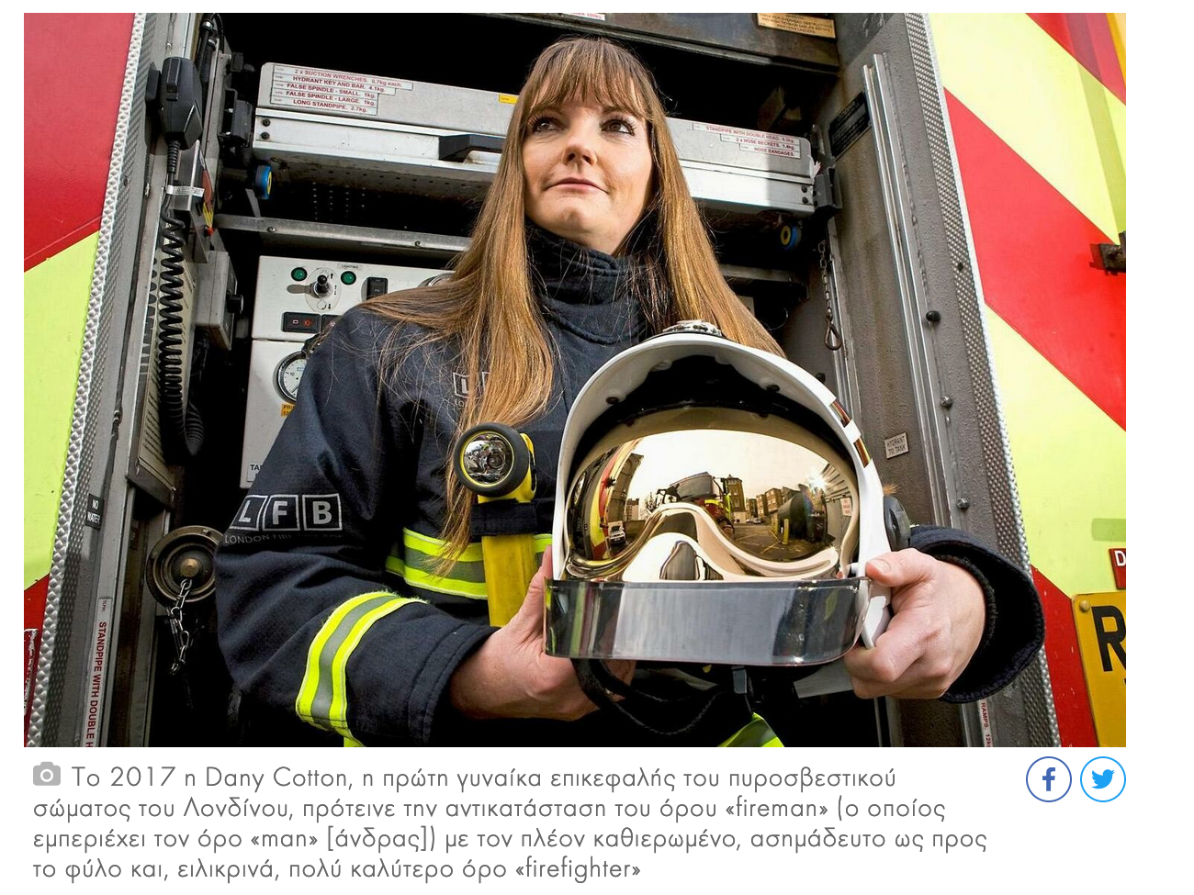

Slide 41
Ποιοι λόγοι μας οδηγούν κάθε φορά σε έναν διαφορετικό τύπο προσφώνησης; Ποιοι λόγοι μας οδηγούν σε έναν
διαφορετικό τύπο περιγραφής, σε έναν διαφορετικό τρόπο επιτέλεσης της ίδιας γλωσσικής πράξης;
Σε ποια επίπεδα της γλώσσας εμφανίζεται γλωσσική διαφοροποίηση;
Ο μύθος της ομοιογένειας
Η γλωσσική ποικιλία γίνεται φορέας κοινωνικών πληροφοριών
Δεν υπάρχει ομιλητής με ένα και μοναδικό ύφος (Labov 1978). Κανένας ομιλητής δεν χρησιμοποιεί μία και μόνη «διάλεκτο».
Κάθε ομιλητής παράγει, ανάλογα με την κοινωνικο-πολιτιστική περίσταση, «ομιλίες» (με τη σωσσυρική ένννοια του parole)
που ανήκουν σε διαφορετικά γλωσσικά συστήματα και σε διαφορετικά επίπεδα ανάλυσης: όχι μόνο ως προς το λεξιλόγιο, αλλά και στον τρόπο προφοράς, στη δομή των λέξεων (μορφολογία) και στη γραμματική (σύνταξη). Σε καθένα από τα επίπεδα αυτά υπάρχει ποικιλία που προσφέρει στον ομιλητή τη δυνατότητα επιλογής διαφορετικών τρόπων έκφρασης.
Παρέχονται διαφορετικά είδη γλωσσικού ύφους που μπορούν να χρησιμοποιηθούν σε διαφορετικά κοινωνικά περιβάλλοντα.
Αυτή η ποικιλία μπορεί να περιλαμβάνει διαφορετικές διαφορετικές διαλέκτους μιας γλώσσας ή ακόμα και διαφορετικές γλώσσες.

